Slide 1
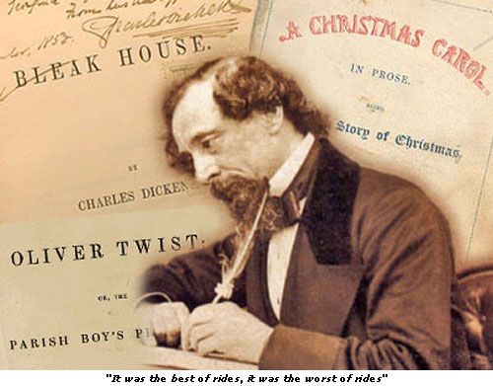
Oliver Twist,
or the Parish Boy’s Progress
Oliver Twist fu il secondo romanzo di Charles Dickens pubblicato a puntate tra il 1837 e il 1839 sulla rivista Bentley’s Miscellany.
Fu anche il primo romanzo in lingua inglese ad avere come protagonista un ragazzo e uno dei primi esempi di romanzo sociale

Slide 2
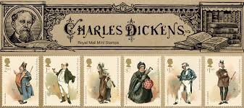
RITORNIAMO UN PO’ INDIETRO NEGLI ANNI …
England, 1830.
Oliver Twist is a poor boy of unknown parents . He is brought up in a workhouse, in an inhuman way . One day he runs away to London . He falls into the hands of a gang of young pickpockets, who try to make a thief out of him . At last the boy is helped by a middle class family that adopts Oliver and shows kindness and affection towards him. After some investigations it is discovered that Oliver has noble origins.

Slide 3
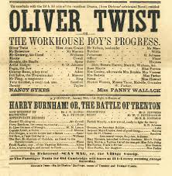
Una giovane donna si rifugia in un ospizio per poveri, partorisce un figlio maschio, ma muore subito dopo il parto. Una vecchia signora di nome Sally, che ha assistito la sfortunata partoriente, si impossessa degli unici averi della ragazza: un medaglione e un anello. Il signor Bumble, un messo parrocchiale, battezza il bambino con il nome di Oliver Twist. Oliver viene cresciuto nell’orfanatrofio diretto dalla signora Mann fino ai 9 anni, compiuti i quali, viene rimandato all’ ospizio.
A young woman takes refuge in a hospice for poor people and gives birth to a son, but she dies soon after his birth. An old lady named Sally, who attended the unfortunate woman, takes over the only possessions of the girl: a medallion and a ring.

Slide 4
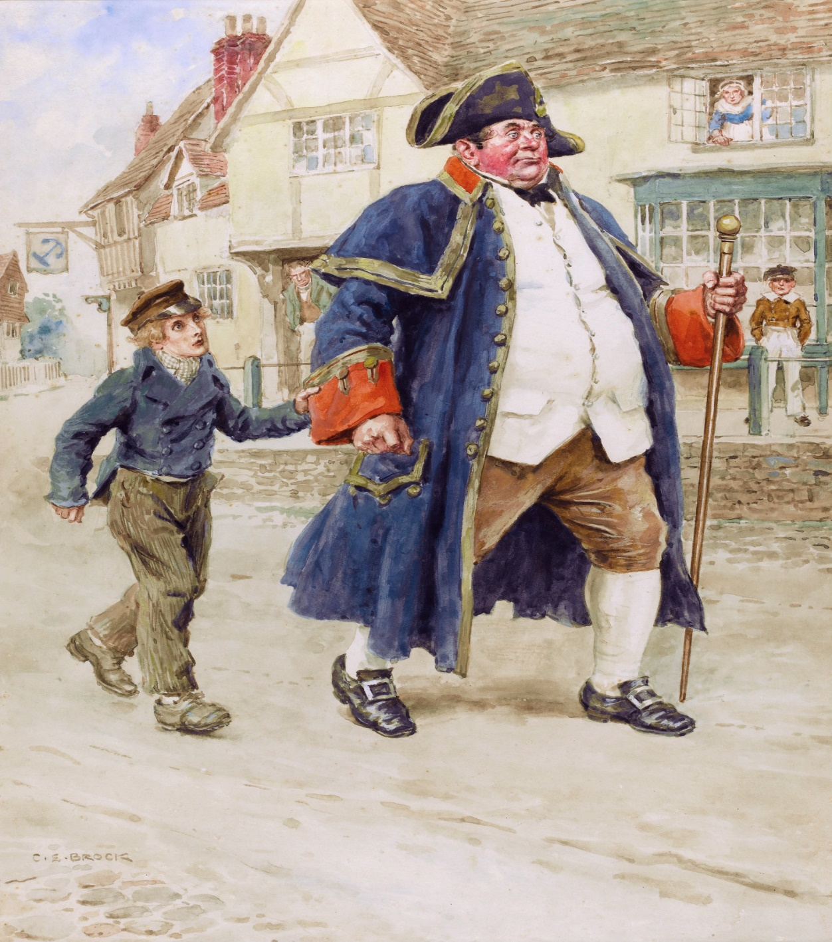
Mr. Bumble, a parish officer, baptizes the child and gives him the name of Oliver Twist. Oliver is brought up in the orphanage directed by Mrs. Mann, but on his ninth birthday he is sent back to the workhouse.
Il signor Bumble, un messo parrocchiale, battezza il bambino con il nome di Oliver Twist. Oliver viene cresciuto nell’orfanatrofio diretto dalla signora Mann fino ai 9 anni, compiuti i quali, viene rimandato all’ ospizio.

Slide 5
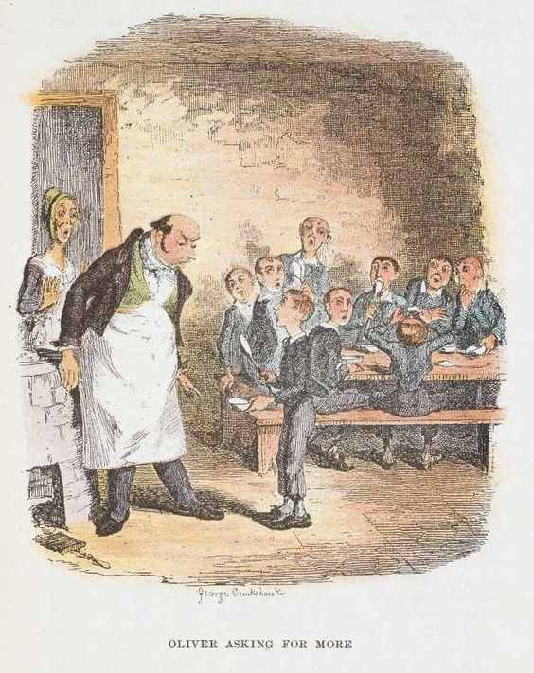
Gli orfani dell’ospizio sono maltrattati e patiscono la fame e così un giorno decidono che uno di loro dovrà chiedere una porzione in più di zuppa. Questo ingrato compito tocca proprio ad Oliver, il quale viene duramente zittito e rimproverato. Il suo gesto è considerato così grave e pericoloso che si decide di mandarlo via.
At the workhouse the orphans are abused and starving, so one day they decide that one of them will ask for an extra portion of soup. Unfortunately it’s up to Oliver, who is severely admonished and hushed. His behaviour is considered so serious and dangerous that they decide to send him away.

Slide 6
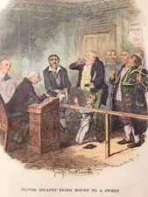
Oliver riesce ad evitare per un soffio di diventare spazzacamino, e invece viene affidato al signor Sowerberry, un semplice becchino. Oliver è vittima di nuovi maltrattamenti alla bottega del Sowerberry, dovendo subire le quotidiane angherie della moglie di costui e di un altro apprendista becchino, un giovanotto di nome Noah Claypole. Allora Oliver scappa e raggiunge a piedi Londra.
Oliver avoids the risk of becoming a chimney sweeper and is entrusted to Mr. Sowerberry, a poor undertaker. At Mr Sowerberry’s workshop, Oliver suffers daily harassment by Mrs Sowerberry and Noah Claypole, a young apprentice. For this reason Oliver escapes and reaches London on foot.

Slide 7
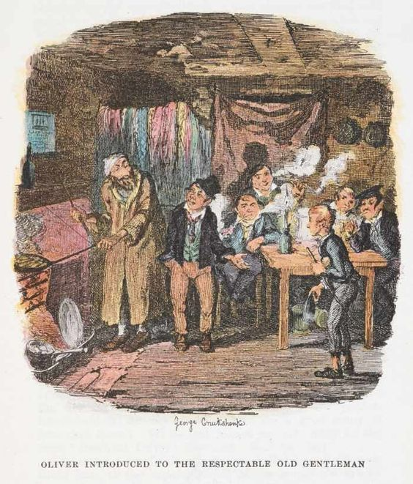
Quasi giunto in città il ragazzo, stremato dal viaggio, incontra Jack Dawkins (Dodger- il Furbacchione) che gli offre del cibo e gli promette una sistemazione. Oliver fa così la conoscenza di Fagin, un vecchio ebreo che gestisce una banda di ladruncoli e che lo avvia al mestiere di ladro. As soon as he arrives in the city, the boy, exhausted from the journey, meets Jack Dawkins (the Dodger) who offers him food and an accommodation. So Oliver meets Fagin, an old Jew who runs a gang of thieves. Fagin will try to turn Oliver into a thief.

Slide 8
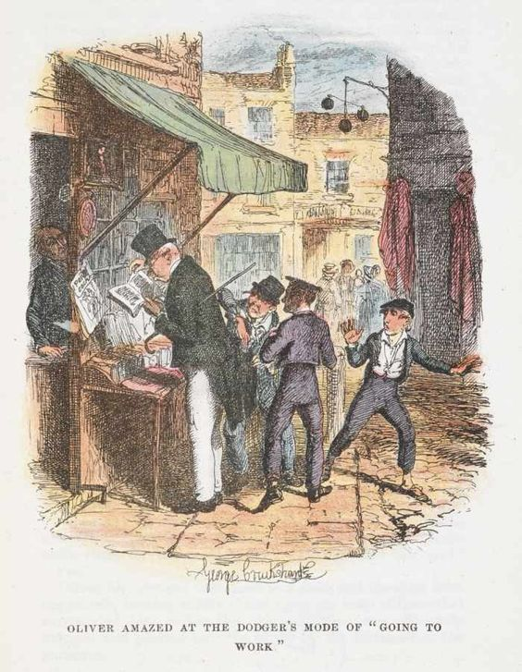
Ma Oliver non è un bravo studente: al primo tentativo viene accusato (ingiustamente) di furto e solo la clemenza dell'uomo che aveva subito il borseggio, Mr. Brownlow, gli eviterà la prigione. Oliver viene portato a casa da Brownlow che si prende cura di lui e lo rimette in salute. A questo punto, un personaggio misterioso, Monks, rivuole Oliver nella banda dei ladruncoli e ordina a Bill Sikes e alla sua amante Nancy di andare a riprendere il ragazzo.
But Oliver is not a "good student": at the first attempted theft he is wrongly accused. Thanks to Mr Brownlow’s clemency, he avoids prison. Oliver is hosted by Mr Brownlow who takes care of him. At this point, a mysterious character, Monks, wants Oliver back in the band of thieves, so he orders Bill Sikes and his lover Nancy to go and take back the boy.

Slide 9
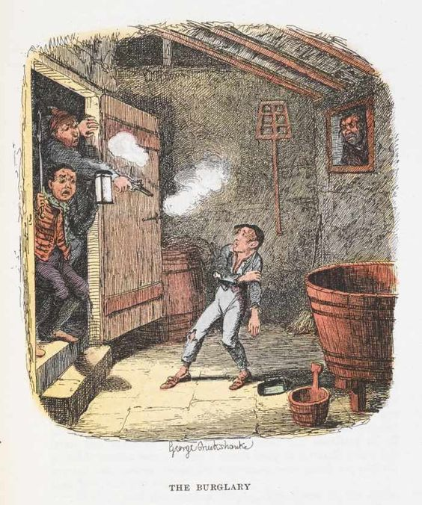
Oliver viene rapito, e il misterioso Monks lo costringe a lavorare per lui come ladro; il primo colpo deve proprio essere in casa del signor Brownlow, ma finisce male: Oliver viene ferito da un colpo di pistola e viene curato dalla signora Maylie e dalla nipote adottiva Rose.
Oliver is kidnapped, and Monks forces the boy to work for him as a thief; the first theft is in Mr. Brownlow’ s house, but it ends in the worst way because Oliver is wounded by a gunshot. He is looked after by Mrs. Maylie and her adoptive niece, Rose.

Slide 10
Fagin, con l’aiuto di Monks, tenta di riprendersi il ragazzo, ma la compassionevole Nancy avverte Rose del complotto. Sikes, scoperto il tradimento di Nancy, la uccide. Dopo questo fatto, Oliver scopre che Monks è il suo fratellastro che non voleva dividere l'eredità del padre con Oliver e per questo cercava di metterlo sulla strada del crimine. Intanto la banda di ladruncoli viene sgominata dalla polizia.
Fagin, with the help of Monks, tries to catch the boy, but the compassionate Nancy warns Rose against the conspiracy. Sikes discovers Nancy’s betrayal and kills her. Later Oliver discovers that Monks is his brother : he didn’t want to share his father’s inheritance with Oliver and for this reason he tried to lead him astray. Meanwhile the police arrest the gang.

Slide 11
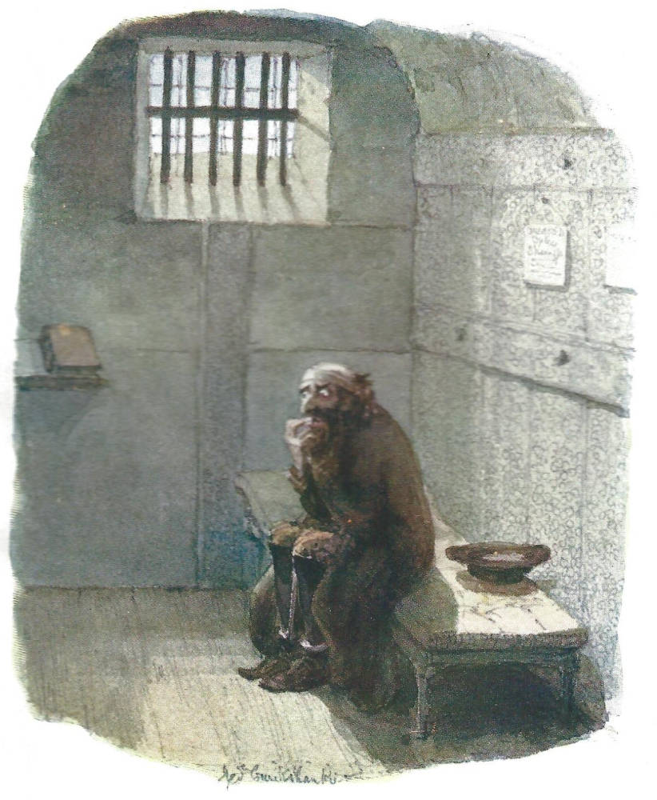
Fagin viene arrestato, e dopo pochi giorni muore impiccato.
Oliver viene adottato dal signor Brownlow.
Rose si sposa con il suo amico d'infanzia Harry e va a vivere vicino a Oliver. Monks deve accettare di dividere l’eredità del padre con Oliver ma sperpererà questi soldi e ritornerà nel mondo della mala fama.
Fagin is arrested, and after few days he dies by hanging.
Oliver is adopted by Mr. Brownlow.
Rose marries her childhood friend Harry and goes to live near Oliver. Monks must accept to divide his father's inheritance with Oliver but he squanders the money and returns on the bad path.

Slide 12
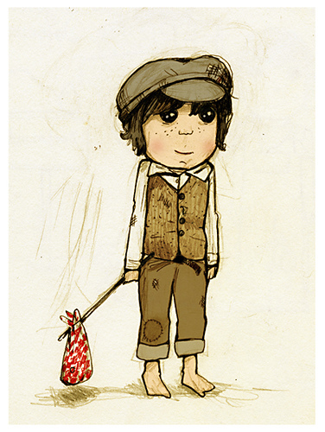
Realizzato dai ragazzi di 2A :
Marilena Coppola
Teresa Priore
Annamaria Curcio
Giada De Paola
Gulsever Demireva
Catalina Iant
Aurora Curcio
Annamaria Marino
Giulia Leopardi

Slide 13
